Slide 1


Slide 2
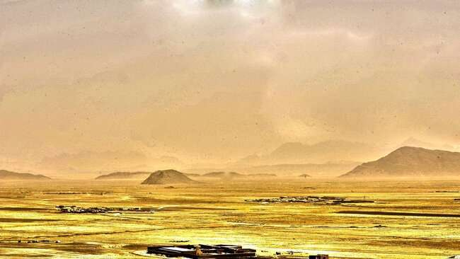
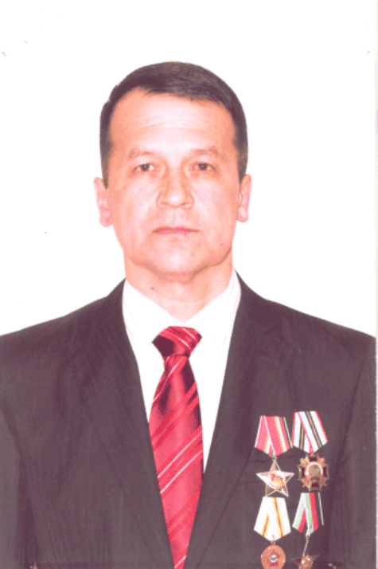
Ахметзянов
Загит
Габделянович
сержант
Годы службы в Афганистане
27.12.1979 - 17.05.1981

Slide 3
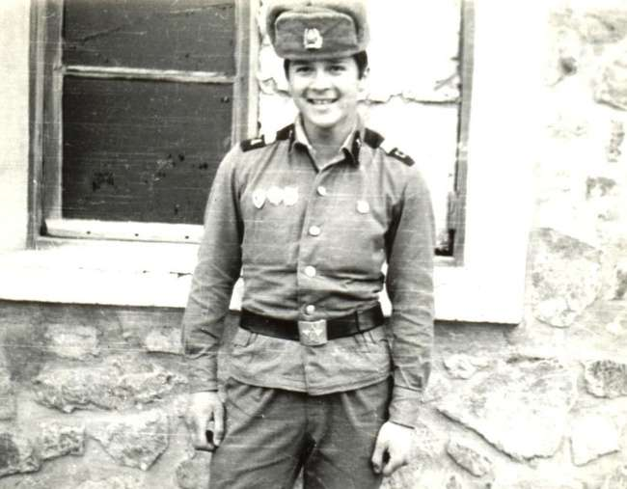
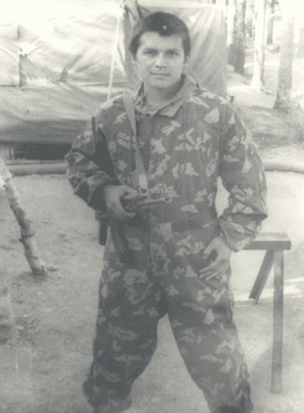
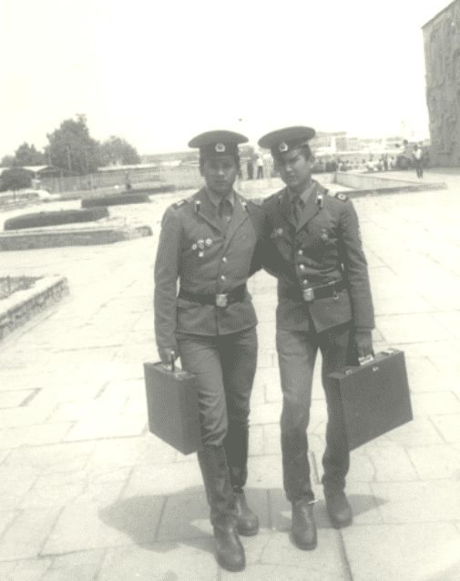
Родился 17 июня 1961 года в г.Караганде в семье рабочих. С 1968 по 1978 год учился в школе №2 п.Шахан. В 1978 году поступил в ПТУ № 61 г.Сарани на подземного электрослесаря. 5 июля 1979 года был призван в ряды Советской Армии. Служил в г. Георгиевка Жарминского района Семипалатинской области. 27 декабря 1979 г был отправлен в Афганистан. Службу проходил в городах: Шындант, Кабул, Кандагар, Герат. 17 мая 1981 года был демобилизован .

Slide 4
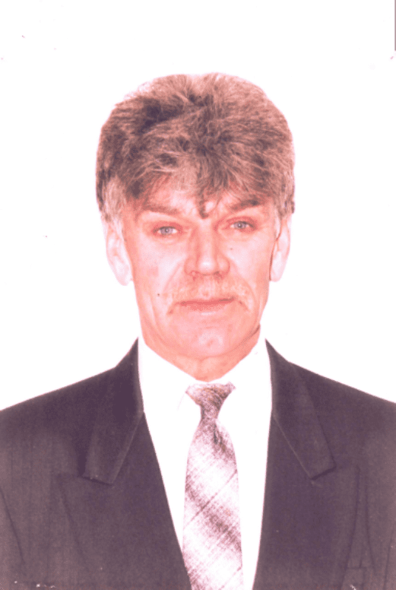
Валухов
Сергей
Владимирович
рядовой
Годы службы в Афганистане
19.11. 1981- 25.04.1982

Slide 5
Родился 31 декабря 1961 года в селе Соколка Сердобского района Пензенской области. В 1965 году родители приехали в п.Шахан. В 1969 году пошел в первый класс средней школы №2. В 1979 году окончив школу, устроился автослесарем в Шаханскую автобазу, где учился на курсах водителей. В 1980 году был призван в ряды Советской Армии. На службу попал в Черниговскую дивизию, прослужил полтора года в воздушно-десантных войсках. В ноябре 1981 года часть была переброшена в Афганистан, где уже шла война. Демобилизовался в апреле 1982 года.

Slide 6
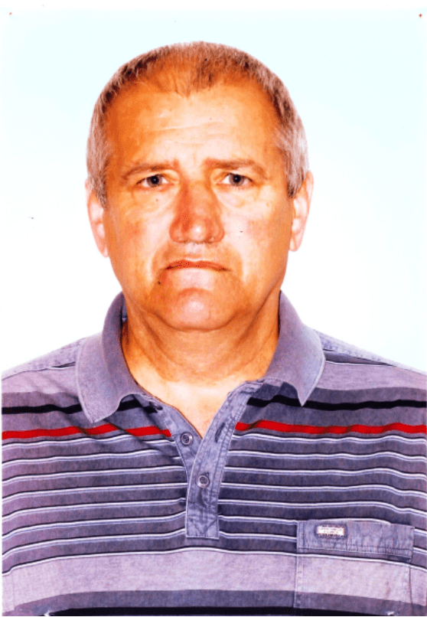
Виноградов
Михаил
Васильевич
рядовой
Годы службы в Афганистане
26.12. 1979- 18.11.1980

Slide 7
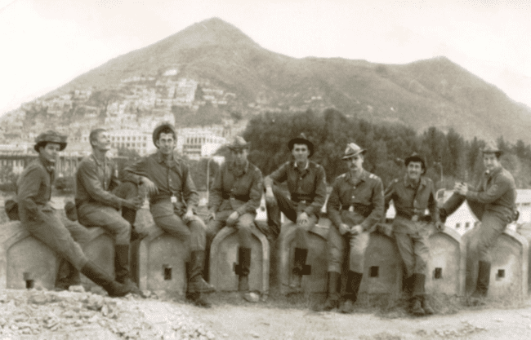
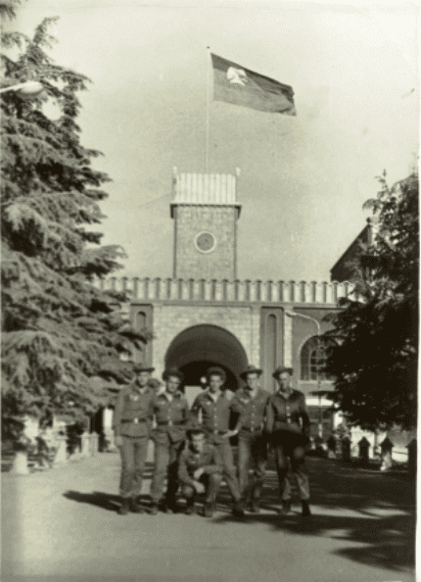
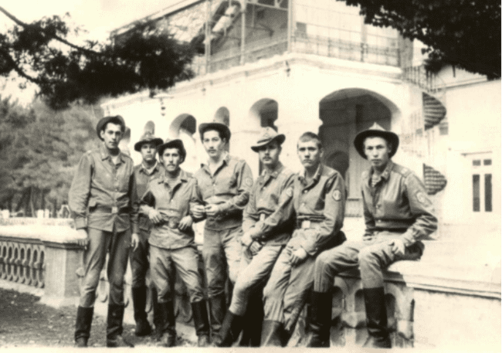

Slide 8
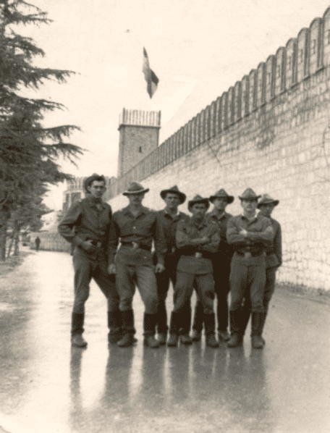
Родился 28 октября 1959 года в Караганде. В феврале 1963 года его семья переехала в п. Шахан. В 1967 году пошел в 1 класс средней школы № 14. С 1975 по 1977 годы учился в ГПТУ-61 г. Сарани, получил профессию подземного электрослесаря. В сентябре 1978 года был направлен военкоматом в Карагандинский Авиационный учебный центр, где совершил три прыжка с парашюта. С 1 ноября 1978 года начал службу в г. Витебск. 22 декабря 1979 года дивизию подняли по тревоге и сообщили приказ главнокомандования о направлении в Афганистан для прохождения дальнейшей службы. Служил в Кабуле, его батальон ходил в караулы и патрулировал улицы города.

Slide 9
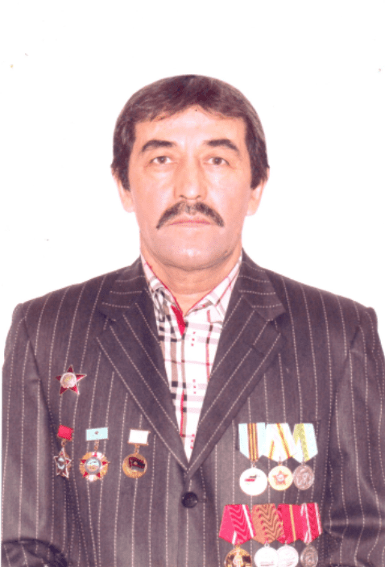
Ержуманов
Жанат
Уатаевич
рядовой
Годы службы в Афганистане
01.01. 1980- 15.11.1980

Slide 10
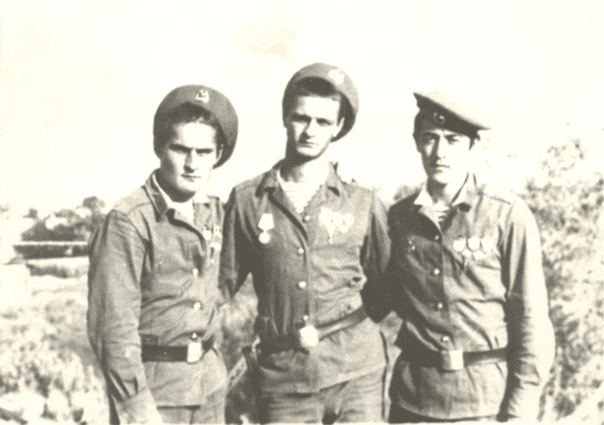
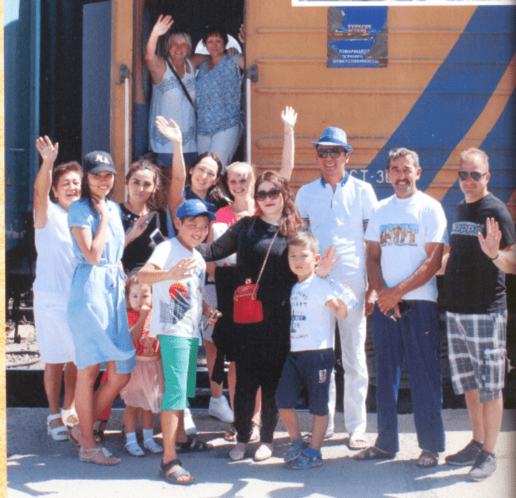
Родился 1 июля 1960 года в г. Сарань Карагандинской области. В 1977 году закончил Караджарскую среднюю школу. После окончания школы поступил на работу в Шаханскую автобазу учеником слесаря. Без отрыва от производства окончил курсы водителей. В 1978 году призвался Шахтинским ГВК в ряды Советской Армии. Первый год с ноября 1978 г. по 31 декабря 1979 года проходил службу в Белоруссии. С 1 января по 15 ноября 1980 года служил в Афганистане, выполняя интернациональный долг.

Slide 11
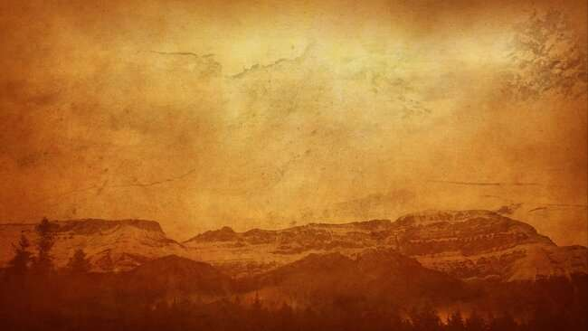
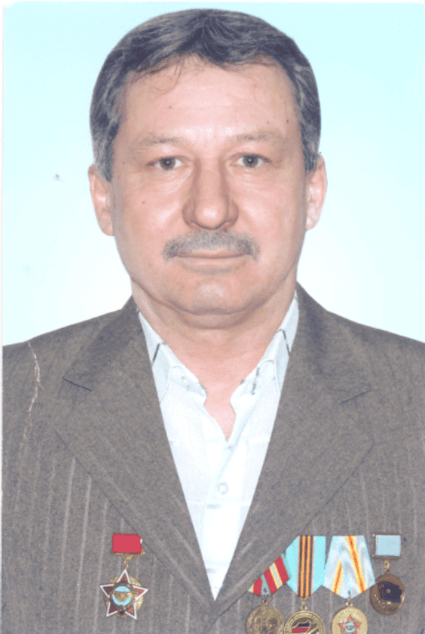
Зирко
Сергей
Александрович
рядовой
Годы службы в Афганистане
26.12. 1979- 18.11.1980

Slide 12
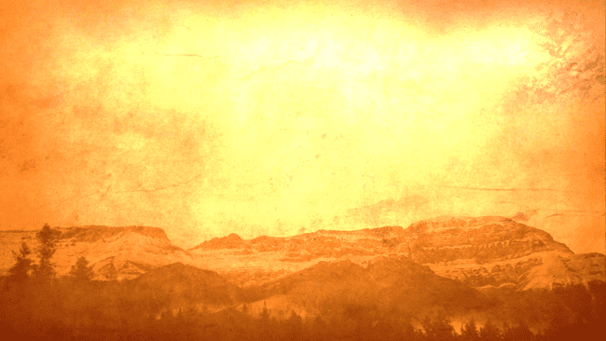
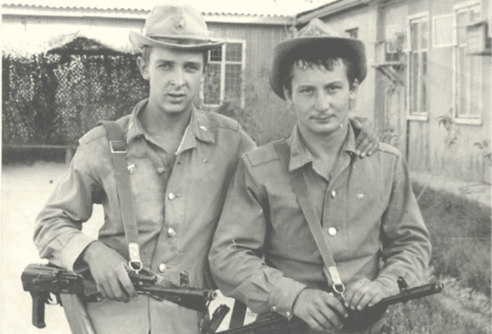
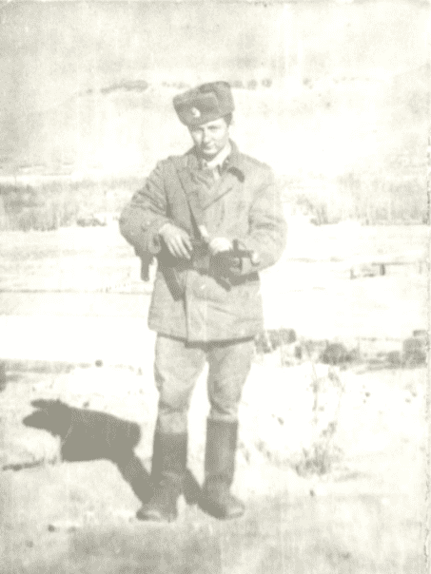
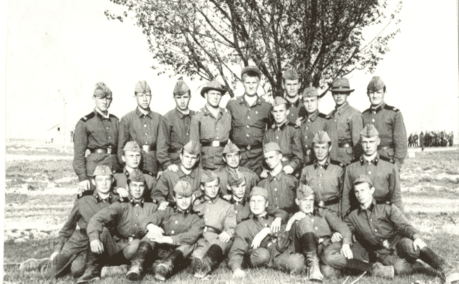
Родился 1 сентября 1962 года в г. Караганде в семье шахтера. В 1963 г переехали в п.Шахан. Учился в средней школе № 12 с 1969 по 1979гг. После окончания школы поступил в училище г. Сарани. 4 апреля 1981 года был призван в ряды Советской Армии. Попал в в/ч г. Сарани, оттуда был отправлен в Самарканд, где прошел курс молодого бойца. Через 2,5 месяца попал в г.Кабул, где и проходил всю остальную службу. Служба состояла в охране штаба в/ч и охране офицеров при выездах в г. Кабул.

Slide 13
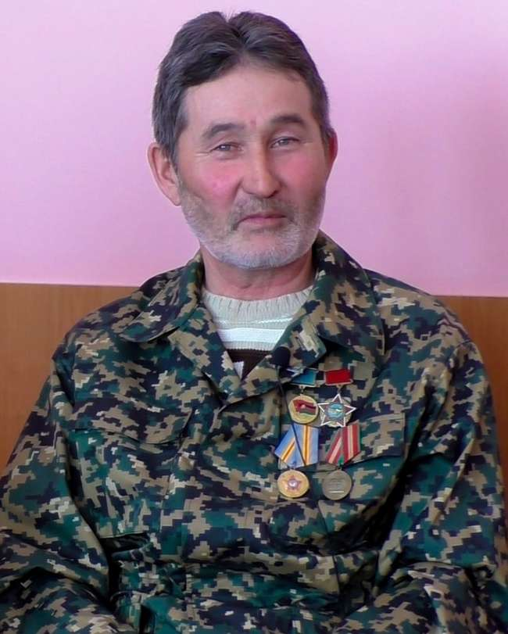
Елубаев
Серик
Сексенович
рядовой
Годы службы в Афганистане
20.12.1980- 20.06.1981

Slide 14
Родился 20 марта 1960 года в Жанааркинском районе. Затем родители переехали в совхоз «Баликтыколь» Нуринского района. В 1967 году пошел в первый класс. После окончания школы работал в родном селе, поступил в автошколу г. Киевки Нуринского района, до призыва в армию работал механизатором и водителем.
В 1979 году был призван в ряды Советской Армии, служил в Белоруссии в авиа-зенитных войсках. В 1980 году добровольно написал рапорт, чтобы попасть в Афганистан для дальнейшего прохождения службы. Демобилизовался в 1981 году.
В Шахан с семьей переехал в 2017 году.

Slide 15
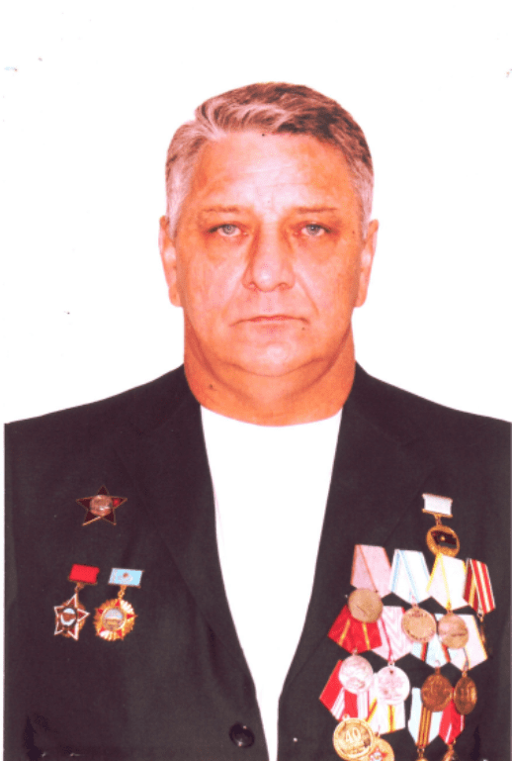
Квашнин
Сергей
Геннадьевич
сержант
Годы службы в Афганистане
02.11. 1986- 09.06.1988

Slide 16
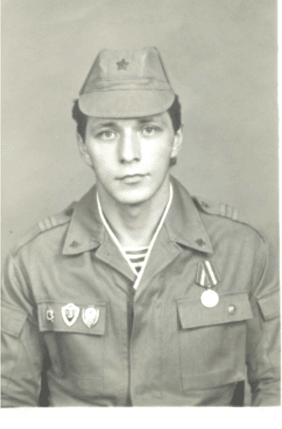
Родился 31 января 1968 года в поселке Шахан. После окончания средней школы № 12 в 1985 году работал на Шаханской автобазе и учился в ДОСААФе на механика-водителя от Военкомата. 9 мая 1986 года был призван в армию. До ноября 1986 года проходил службу в г. Термезе в Узбекистане. С 2 ноября 1986 года продолжил службу в Афганистане, где служил в 177 МСП на перевале Саланг водителем в должности командира отделения. В Афганистане прослужил 19 месяцев и 7 дней. Был демобилизован 9 июня 1988 года.

Slide 17
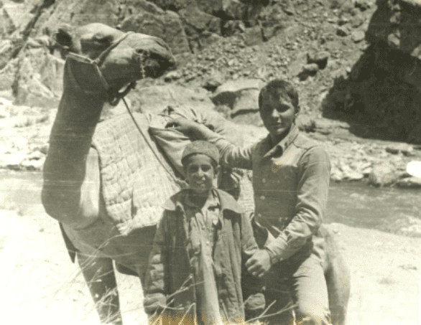
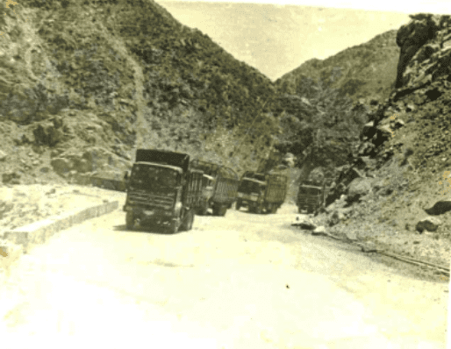
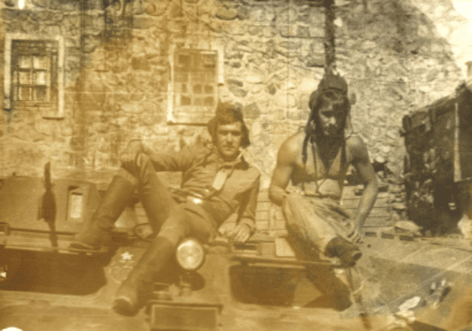
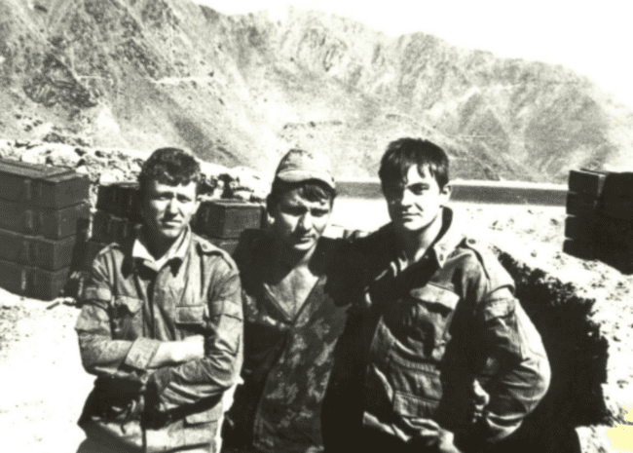

Slide 18
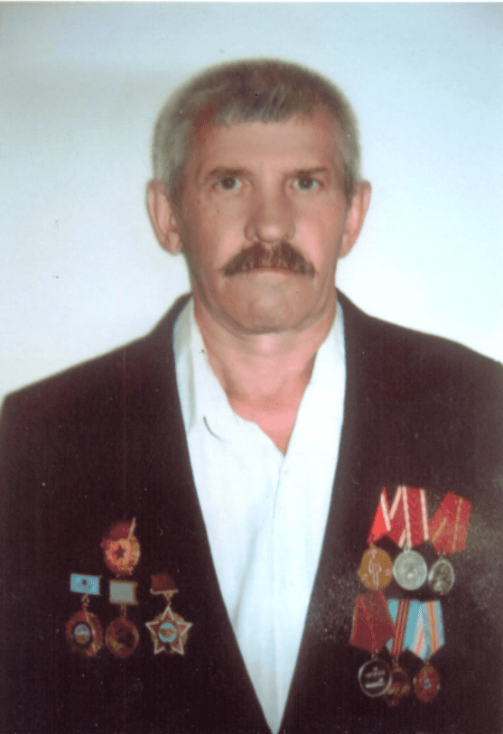
Неплюев
Александр
Федорович
рядовой
Годы службы в Афганистане
январь 1980—ноябрь 1980

Slide 19
Неплюев Александр Федорович служил связистом. Родился 4 марта 1960 года в г. Сарань Карагандинской области. В семье был единственным ребенком. Семья проживала в ГРП «Чурубай -Нуринская». В школу пошел 1967 году. После окончания 8 классов поступил учиться в ПТУ – 61 г. Сарани на газо-электросварщика. После окончания училища работал в совхозе «Каражарский» электросварщиком. В 1978 году был призван служить в ряды Советской Армии, попал в Ленинград и продолжил службу в городе Выборге Ленинградской области. В январе 1980 года по приказу главнокомандования был направлен для прохождения дальнейшей службы в Афганистан, где служил связистом отдельного батальона связи. Демобилизовался в ноябре 1980 года.

Slide 20
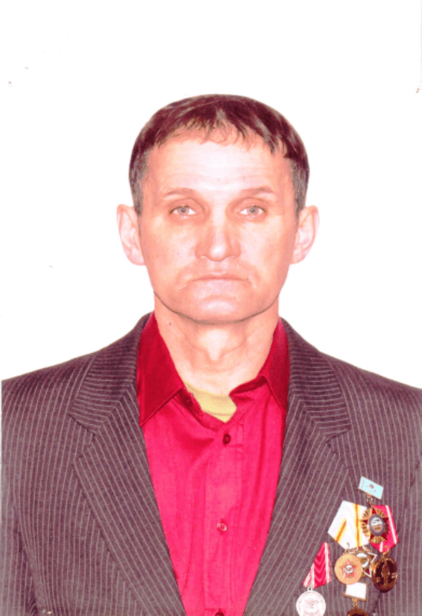
Топилин
Олег
Юрьевич
рядовой
Годы службы в Афганистане
Май 1980—декабрь 1981

Slide 21
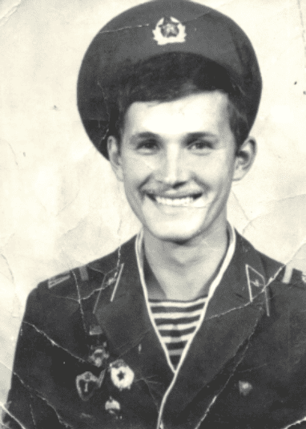
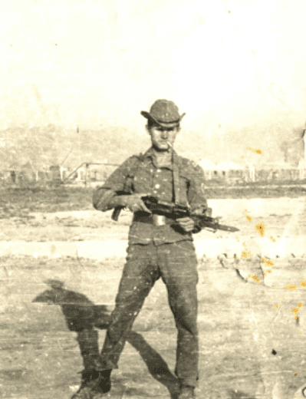
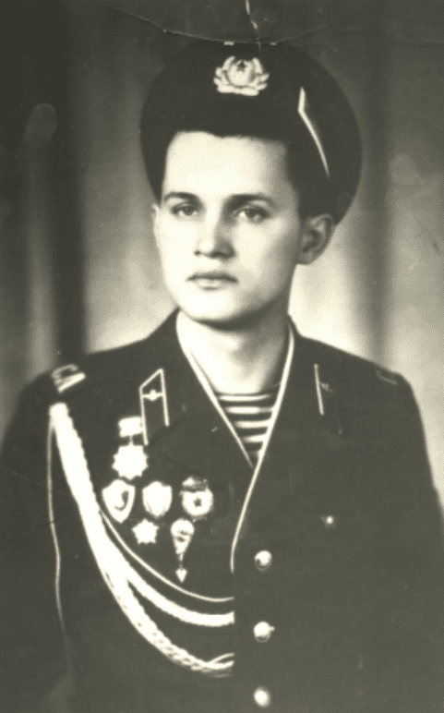
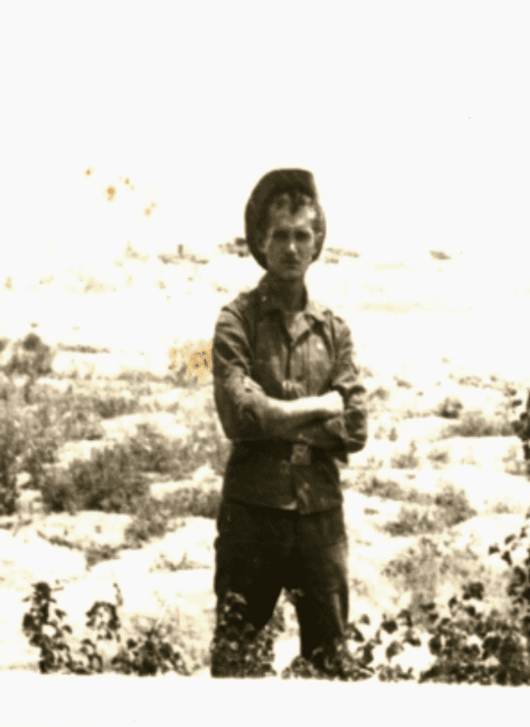
Родился 29 ноября 1959 года в г. Запорожье. После его семья переехала сначала г. Алма-Ату, затем в 1964 году - в поселок Шахан, где его отец устроился работать на шахту «Молодежная». В 1975 году окончил 8 классов средней школы № 12. Поступил учиться в ГПТУ-60 г. Сарани, где получил профессию слесаря-монтажника.
В ноябре 1979 года Шахтинским горвоенкоматом был призван в ряды Советской Армии. Служил в воздушно-десантных войсках, расположенных в городе Болграу Одесской области. В мае 1980 года был переведен для дальнейший службы в Афганистан. В декабре в 1981 года был демобилизован.

Slide 22
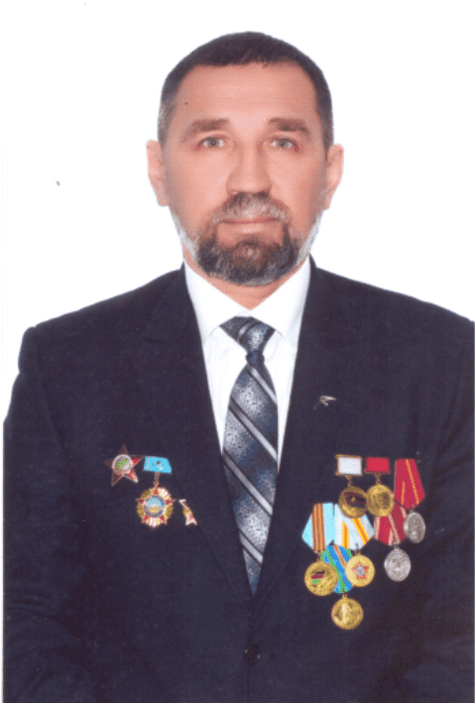
Тур
Александр
Николаевич
сержант
Годы службы в Афганистане
15.11.1981- 25.04.1982

Slide 23
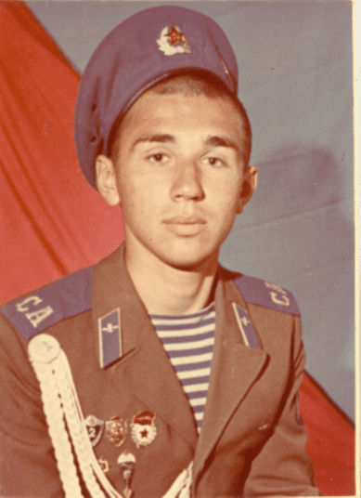
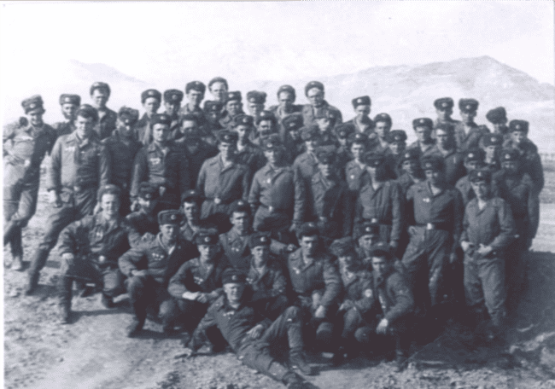
Родился 9 мая 1962 года в п.Шахан Карагандинской области в семье шахтеров. В сентябре 1969 г. пошел в первый класс средней школы № 14. 10 мая 1980 г. был призван в ряды Советской Армии. 13 мая прибыл в п. Череха Псковской области в 104 гвардейский парашютно - десантный полк. Принимал участие в нескольких учениях и маневрах, в том числе в маневре «Запад 81», который проходил на Минском военном полигоне. Военная специальность - старший стрелок.
15 ноября 1981 года в числе 135-ти гвардейцев 104-го полка был направлен в Республику Афганистан для оказания интернациональной помощи. Службу проходил в составе Витебской 103-й гвардейской воздушно-десантной дивизии в качестве пулеметчика. Неоднократно принимал участие в боевых рейдах и операциях по блокированию и уничтожению банд-формирований. За время службы ранений не имел. Демобилизовался 25 апреля 1982 г . 1 мая 1982 года вернулся в родной поселок.

Slide 24
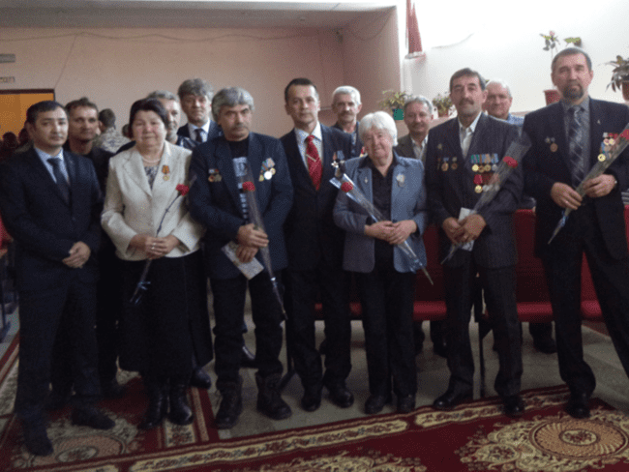

Slide 25


